Slide 1


Hackathon

Slide 2

CONTEXTO
Hackathon

Slide 3
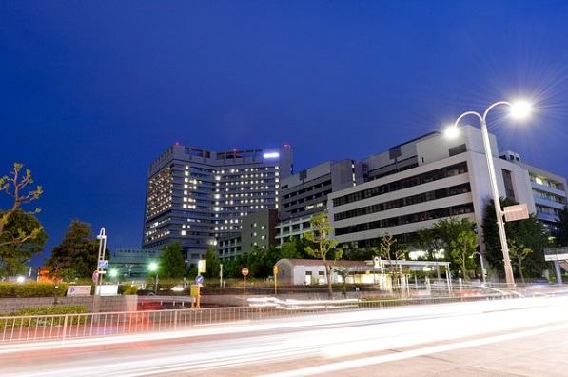
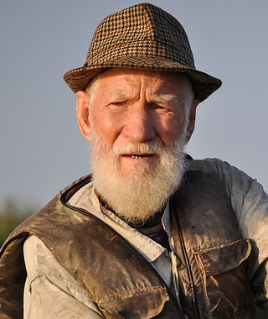

USUARIOS
Hospitales
Pacientes con discapacidad
Fisioterapeutas
Hackathon

Slide 4
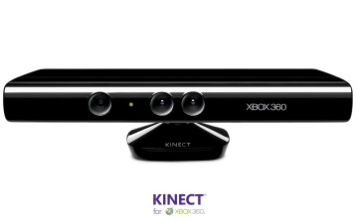
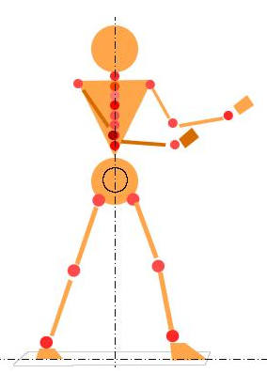
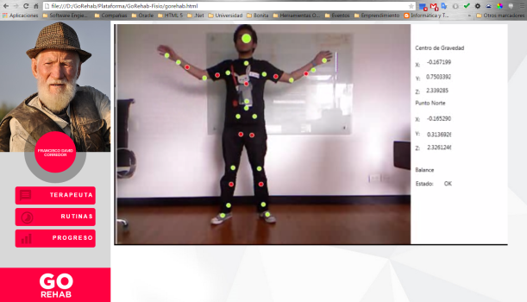

PROPUESTA
Análisis biomecánico
Dispositivo captura de movimiento
Plataforma
Hackathon

Slide 5




MONETIZACIÓN
Hackathon

Slide 6
PLATAFORMA
Hackathon

Slide 7
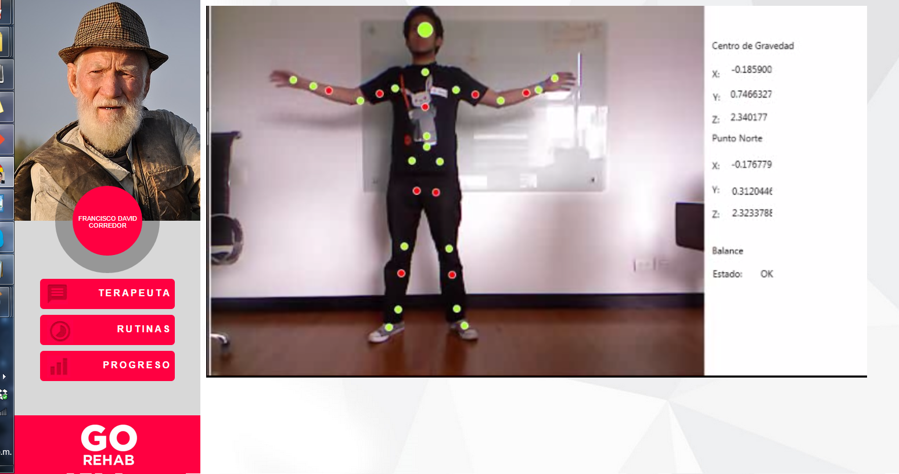

Slide 8
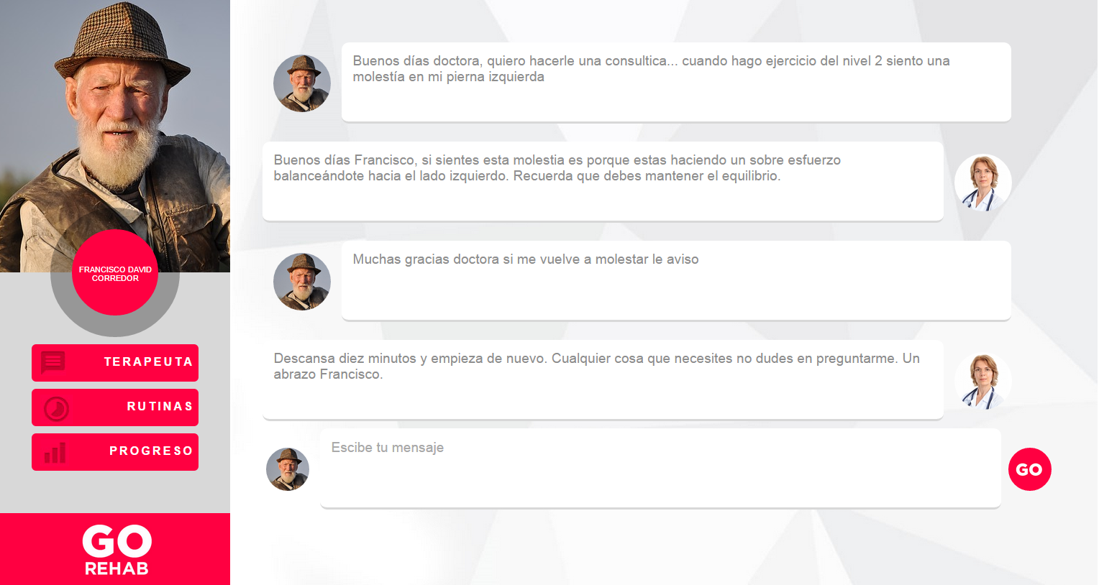

Slide 9
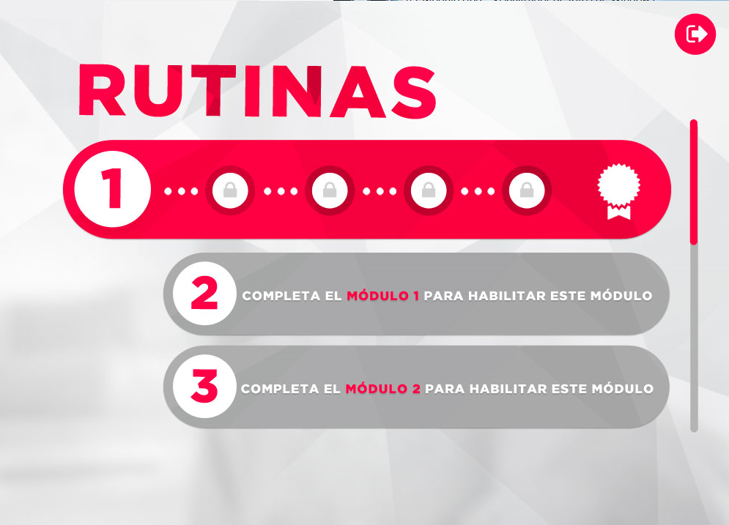

Slide 10
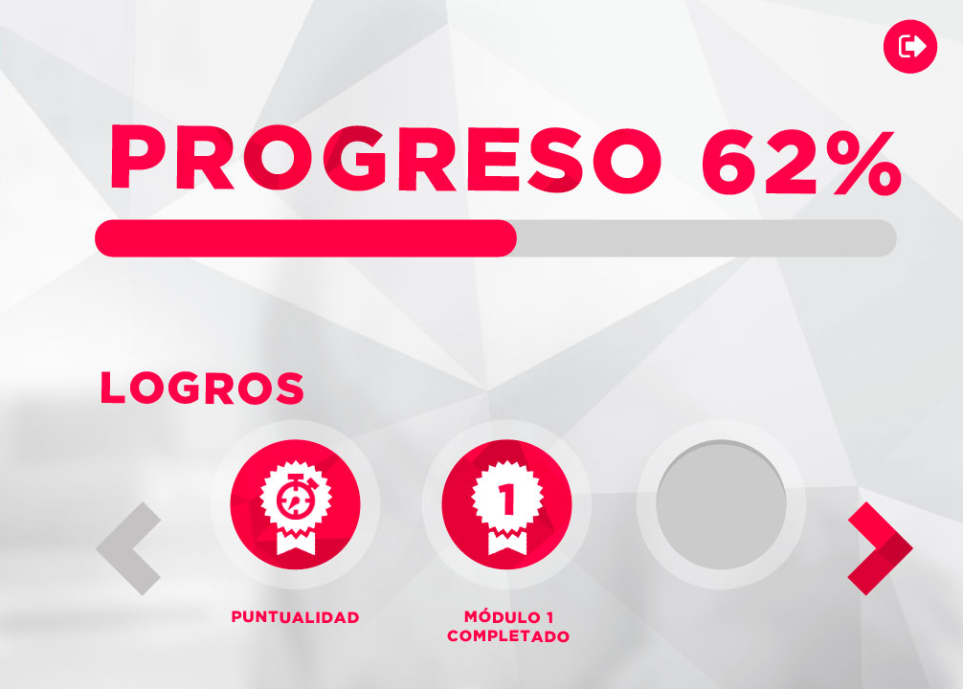

Slide 11
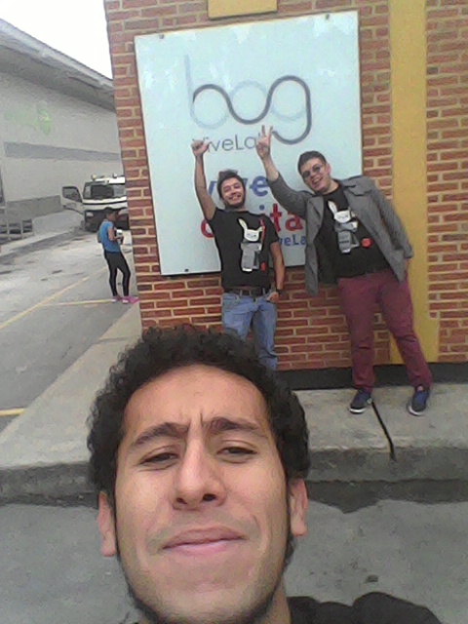
EQUIPO
Andrés González
Juan Grisales
Alejandro Herreño
Hackathon

Slide 12
GRACIAS
Hackathon

